Slide 1
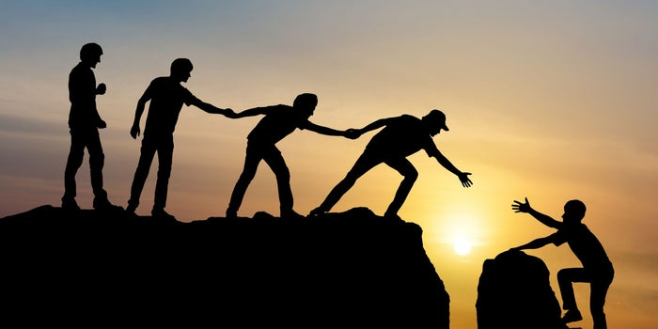
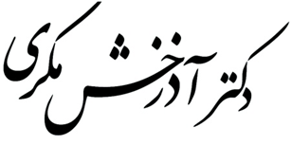
نگاهی به مقوله اعتماد اجتماعی

Slide 2
اعتماد فردی
کودکی
ژنتیک
توسعه و پیشرفت
ساده لوحی
اخلاقی
روانشناسی
فرهنگی
خوشبختی
Oxytocin
ساده لوحی
پایدار یا سیال؟
هوش
دموکراسی
فردگرایی

Slide 3
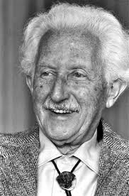
Erik Erikson ₍₁₉₀₂₋₁₉₉₄₎
Trust vs Mistrust

Slide 4

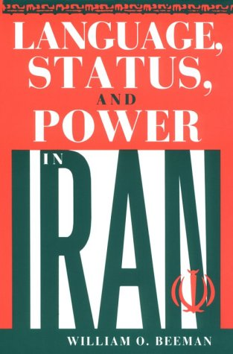

Slide 5
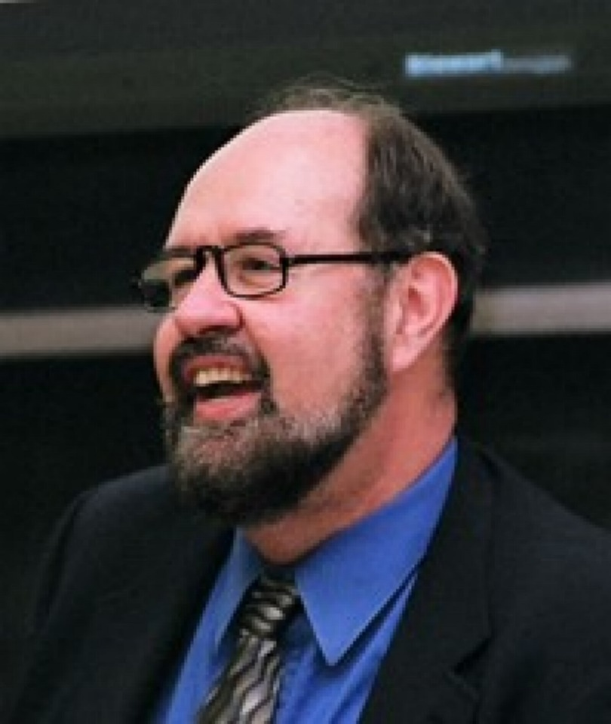
William Beeman (1947)
University of Minnesota
زرنگی
تعارف
فعل فرمودن
قربان شما
جان نثار

Slide 6


Slide 7
Trust can be defined as the willingness or intention to make oneself vulnerable to the actions of others even with limited ability to influence these actions
اعتماد در واقع خود را در وضعیت آسیب پذیر و معرض اعمال دیگران قرار دادن است (حتی در شرایطی که توان شما بر این اعمال محدود باشد)

Slide 8
مطالعه اعتماد
پرسشنامه و سوال مستقیم
مشاهده رفتار
بازی های اعتمادی
آزمون های ناخودآگاه و نهان

Slide 9
Some people say that most people can be trusted. Others say you can’t be too careful in your dealings with people. How do you feel about it?
Morris Rosenberg 1956
بعضی مردم می گویند که می شود به اکثر مردم اعتماد کرد. عده ایی دیگر می گویند که هنگام برخورد با دیگران هرقدر هم احتیاط کنی، زیاد نیست. شما در اینمورد چه حسی دارید؟

Slide 10
دو پرسشنامه مشهور
Faith- in- People Scale (Rosenberg 1956)
Interpersonal Trust Scale (Rotter 1967)

Slide 11
ایرادهایی چند
جدایی باور از رفتار
حرفهای بی ارزش
منظور از اکثریت؟

Slide 12
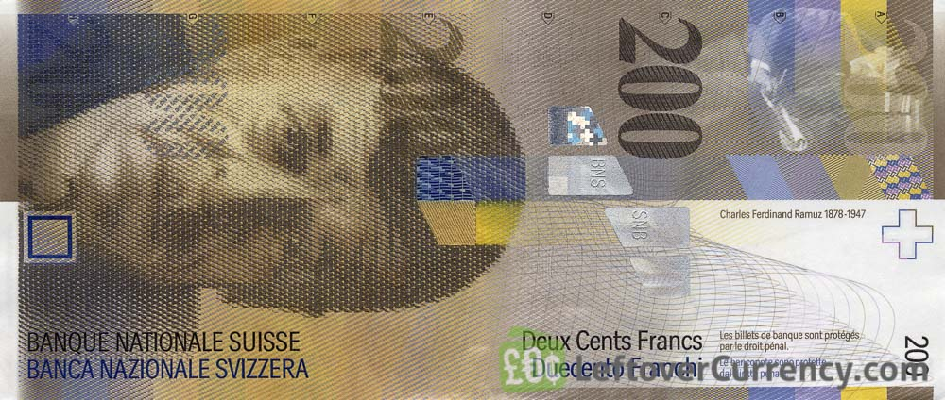

Slide 15
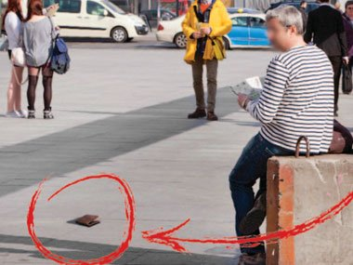

Slide 16
انواع بازی های اعتماد
Unilateral
Bilateral
Sequential
یکطرفه
دوطرفه
ترتیبی

Slide 17
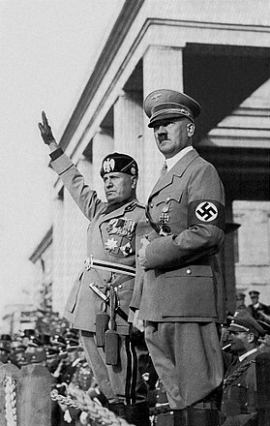
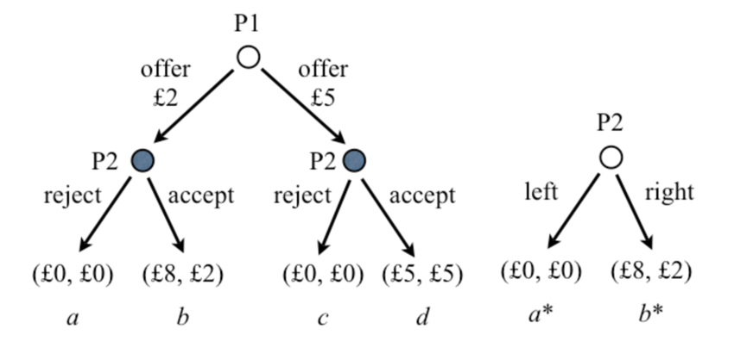
Dictator Game

Slide 18
Ultimatum Game

Slide 19

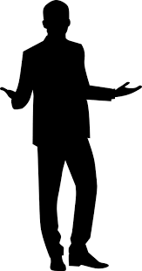
Trust Game
بازی اعتماد
30$
10$
10$
10$
3x

Slide 20
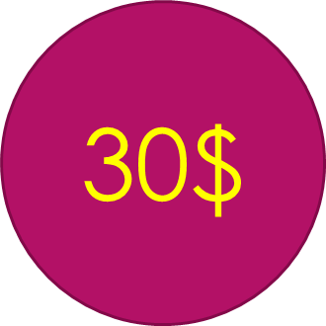
Trust Game
بازی اعتماد

Slide 21
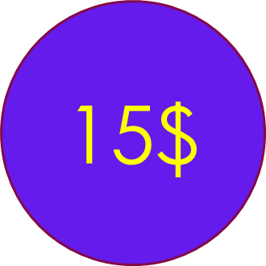
Trust Game
بازی اعتماد

Slide 22
Trust Game
بازی اعتماد
10$
اعتماد
75-90%
اعتماد کننده

Slide 23
Trust Game
بازی اعتماد
جبران
80%

Slide 24
Trust Game
بازی اعتماد
10$
10$
اعتماد
75-90%
جبران
اعتماد کننده
40-50%
80%

Slide 25
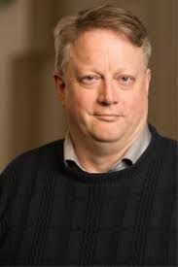
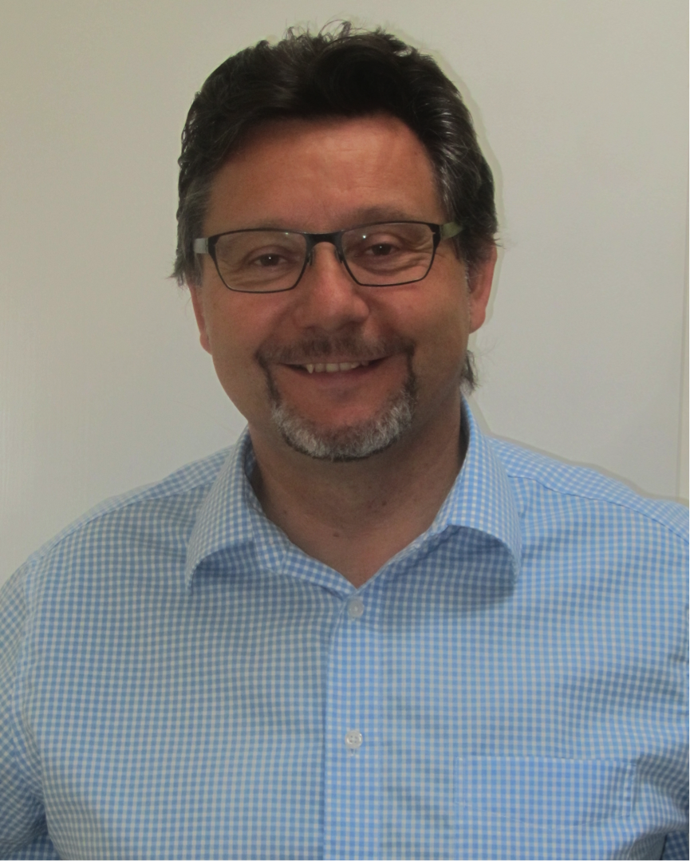
David Dunning
Detlef Fetchenhauer

Slide 26
دلیل تخمین نادرست میزان قابل اعتماد بودن فرد مقابل
Illusory superiority
Cheap talk
Error management theory
احساس تفوق اخلاقی
نوعی حرف مفت
نظریه مدیریت خطا

Slide 27
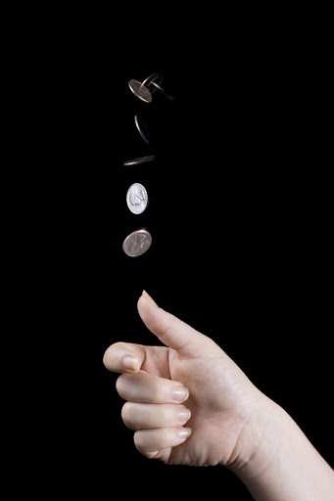

2x

Slide 28
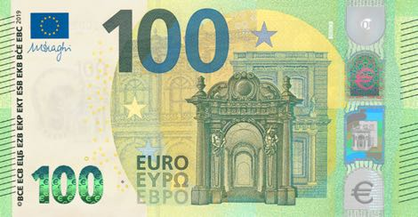
تخمین میزان قابل اعتماد بودن فرد مقابل
60%
61.45%

Slide 29
Socialization
Preference
Principle

Slide 30
تخمین میزان قابل اعتماد بودن فرد مقابل
No feedback
Real life feedback
Unconditional feedback
بدون بازخورد
بازخورد در شرایط واقعی
بازخورد غیر مشروط
50%
50%
80%

Slide 31
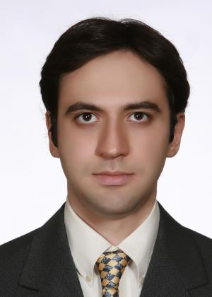
Chen Y, YeckehZaare I, Zhang AF (2018) Real or bogus: Predicting susceptibility to phishing with economic experiments. PLoS ONE 13(6):e0198213.

Slide 36
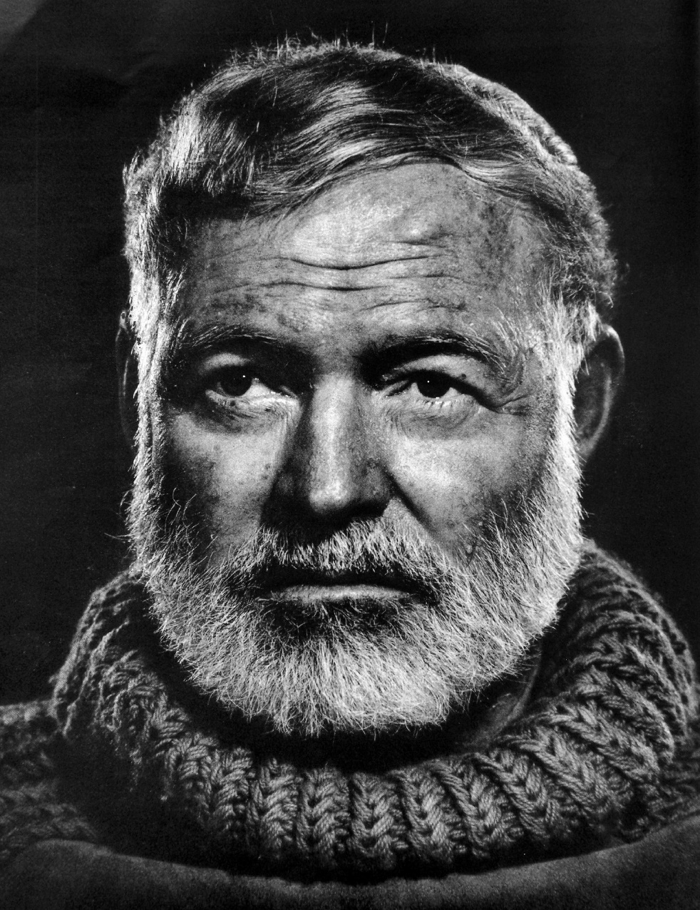

Slide 37
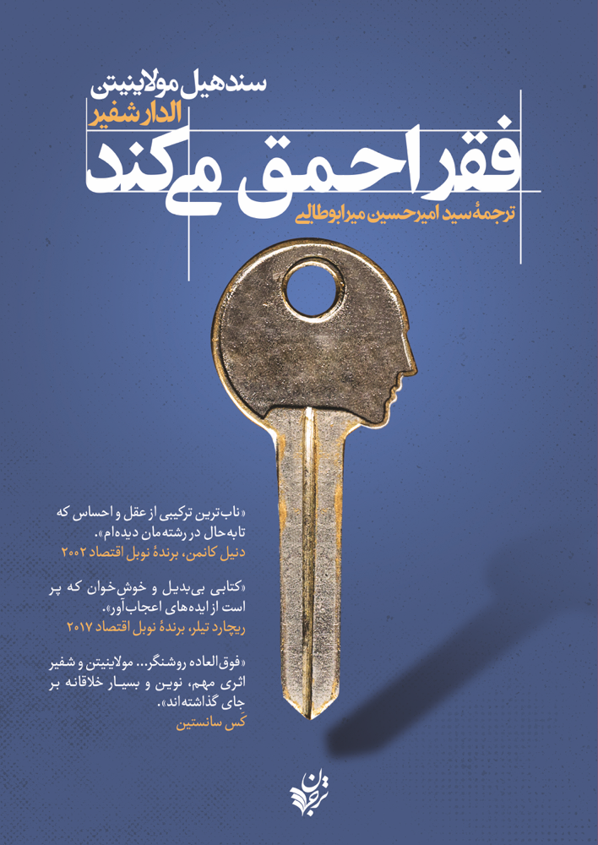
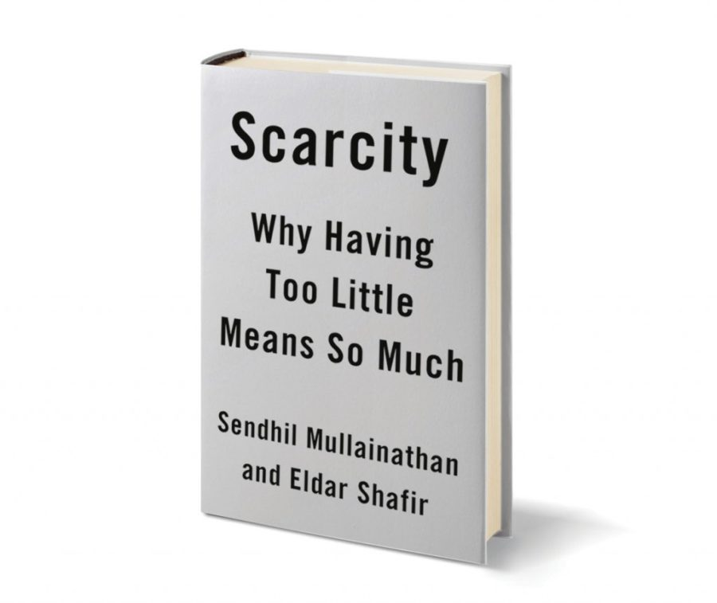

Slide 38
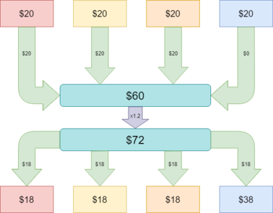
Public Goods Game

Slide 44
Science, 13 December 1968

Slide 45
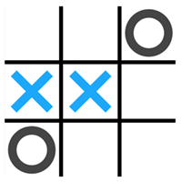

Slide 46
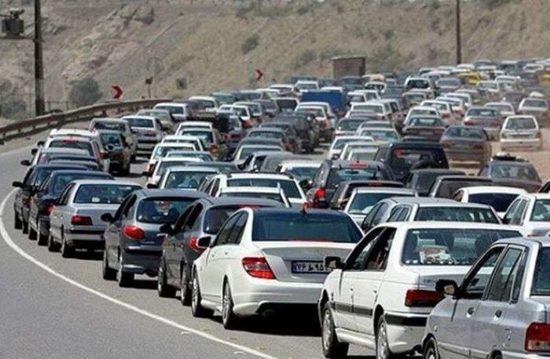

Slide 48
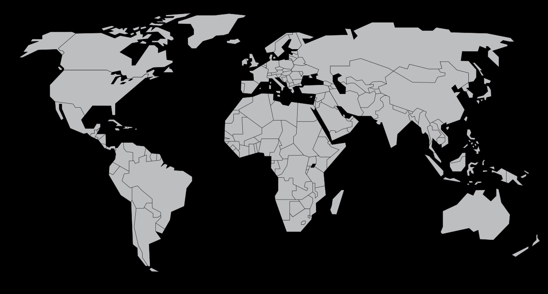
اعتماد در ملت ها

Slide 49
پیمایش های مشهور
WVS: World View Survey
GSS: Global Social Survey

Slide 50
دو نوع اعتماد و سرمایه اجتماعی
Bridging (inclusive) social capital
Bonding (exclusive) social capital
سرمایه اجتماعی در برگیرنده یا وصل کننده
سرمایه اجتماعی حذف کننده

Slide 51
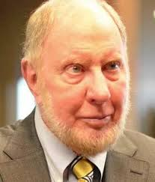
Robert Putnam ₍₁₉₄₁₋₎

Slide 52
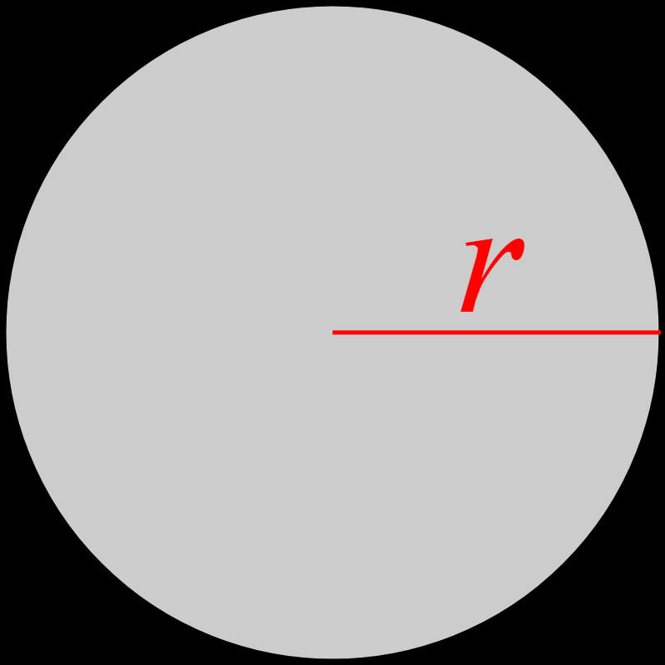
شعاع اعتماد

Slide 53
Inclusive General Trust Scale (IGTS)

Slide 54
GDP
تحصیلات

Slide 55
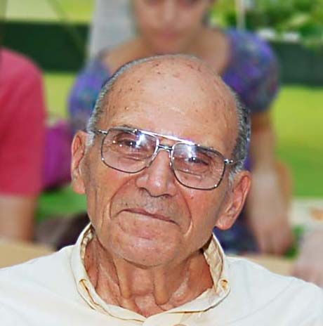
Harry Triandis _{(1926 – 2019)}
Collectivism-Individualism
Social desirability
Shame cultures

Slide 57
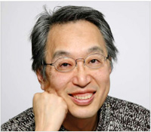
Toshio Yamagishi ₍₁₉₄₈₋₂₀₁₈₎

Slide 58
جامعه جمع گرا ایجاد امنیت می کند اما اعتماد را از بین می برد!
the collectivist society produces security but destroys trust.

Slide 59
The Ecological Correlation Problem
Inclusive General Trust Scale (IGTS)

Slide 60

ماهیتی (پایدار) است یا تجربی (گذرا)؟
Dispositional or Experiential?

Slide 61
دو نگاه عمده به مقوله اعتماد
‘impressionable years’ hypothesis
versus
‘lifelong openness to experience’ hypothesis

Slide 62
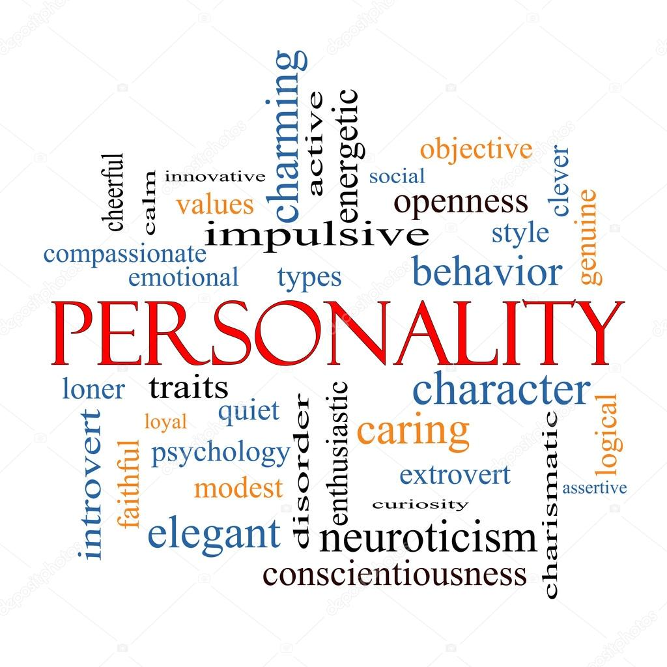
انتقال بین نسلی اعتماد
ثبات اعتماد در طی عمر
صفات شخصیتی مرتبط با اعتماد
هوش و اعتماد

Slide 65
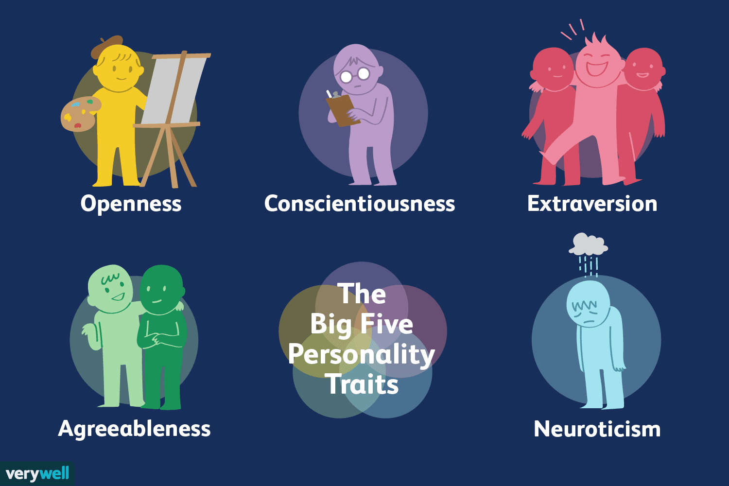

Slide 66
Cesarini D, Dawes CT, Fowler JH, Johannesson M, Lichtenstein P, Wallace B. Heritability of cooperative behavior in the trust game. Proc Natl Acad Sci U S A. 2008;105(10):3721‐3726.

Slide 68

هوش
تحصیلات
وضعیت بهتر اقتصادی

Slide 69
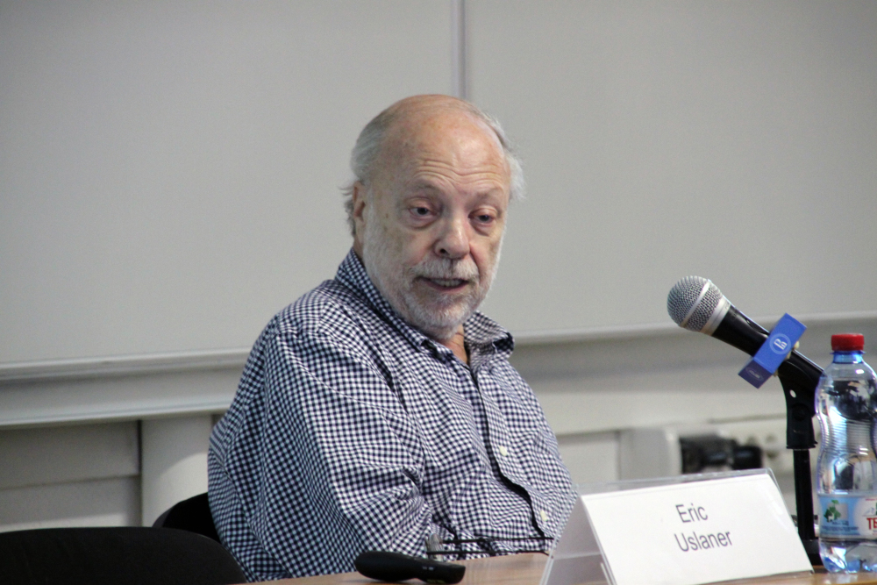

Slide 70
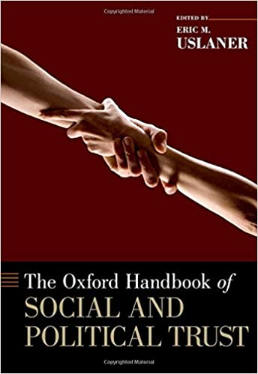

Slide 72

Sonderskov, K. M., & Dinesen, P. T. (2014). Danish exceptionalism: Explaining the unique
increase in social trust over the past 30 years. European Sociological Review, 30(6), 782– 795.

Slide 76
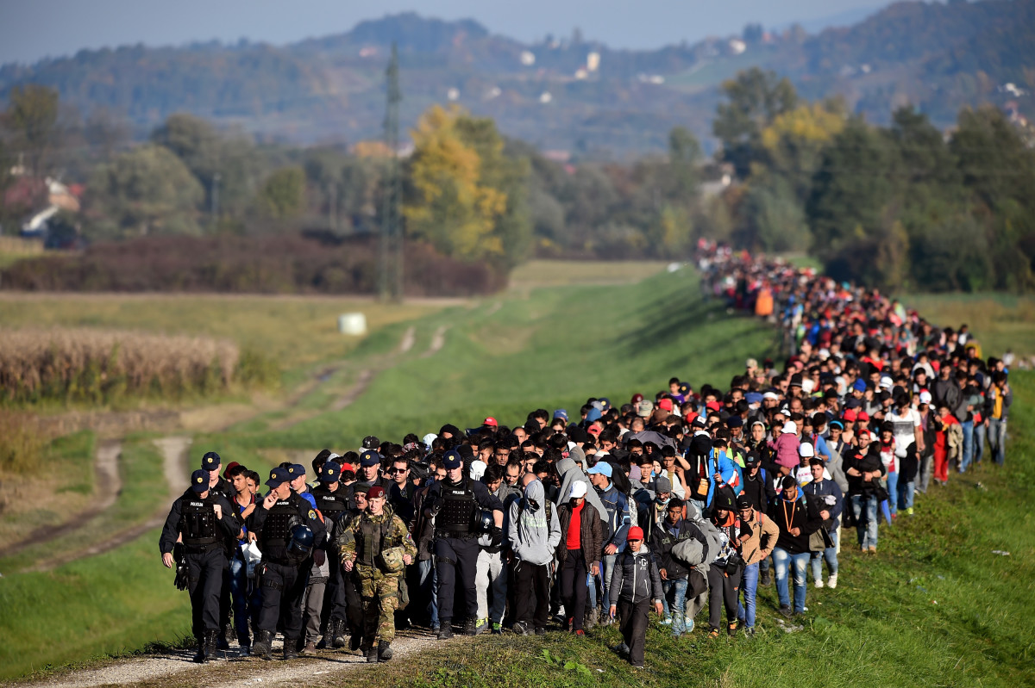
میزان اعتماد در نسل دوم مهاجران مانند کشور میزبان است

Slide 77
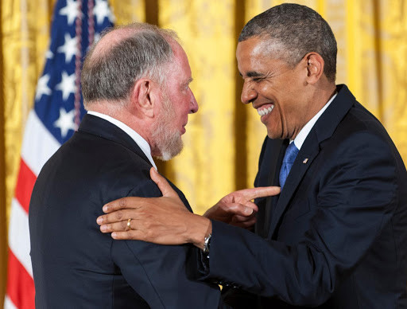

Slide 78
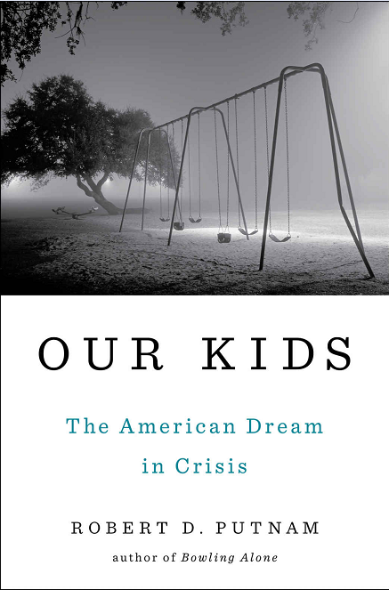


Slide 83
شاخص های تجربی مهم در افزایش اعتماد
تحصیلات
درآمد
عدالت و برابری اجتماعی
نهادهای سالم

Slide 84
شاخص های تجربی مهم در افزایش اعتماد
تحصیلات
درآمد
عدالت و برابری اجتماعی
نهادهای سالم

Slide 87
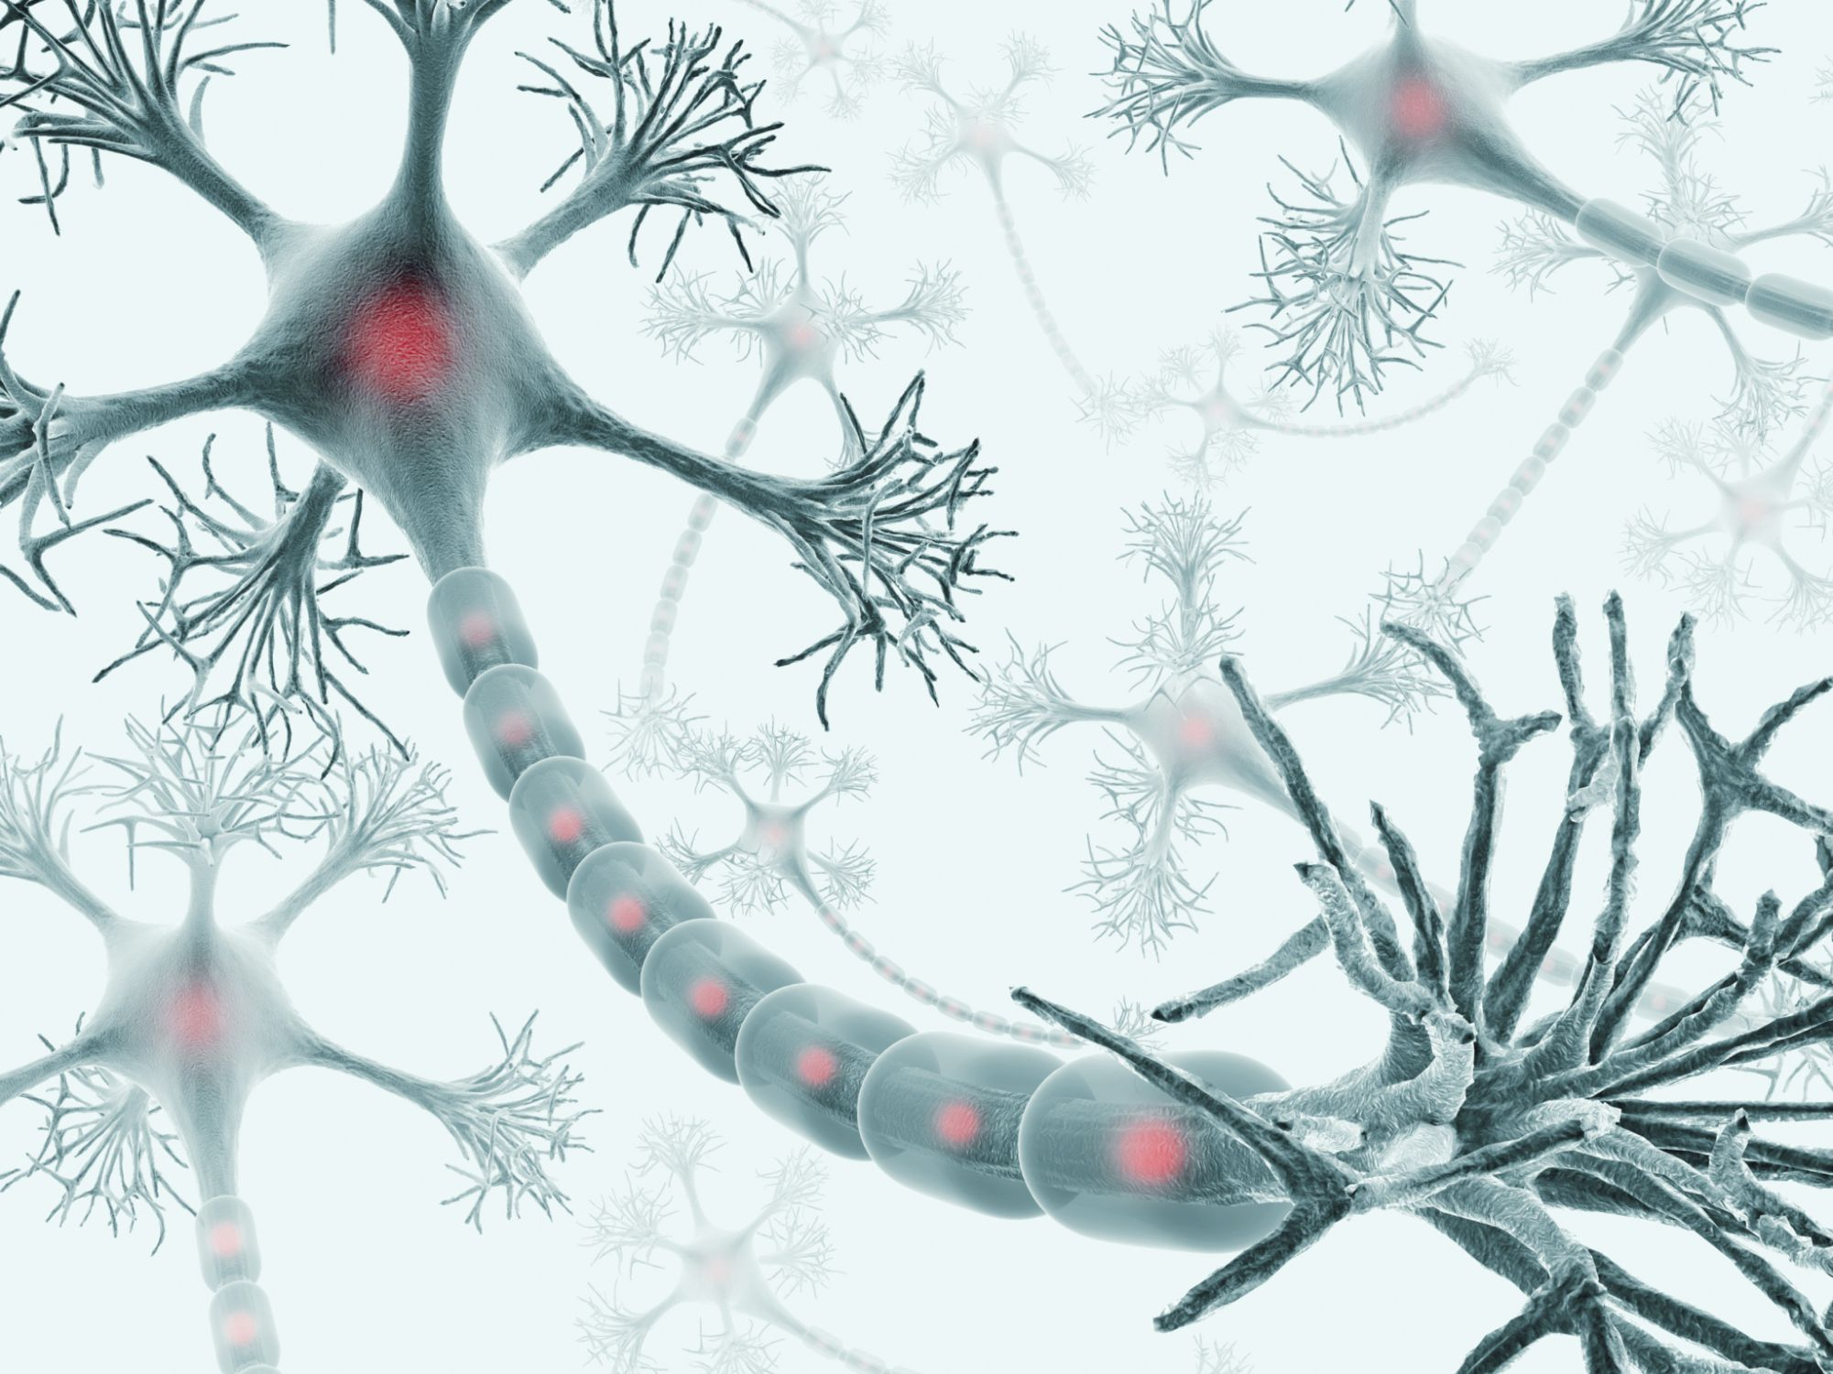
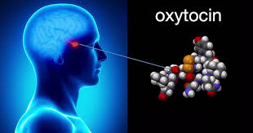
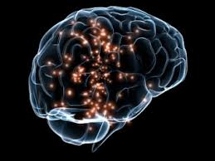

Slide 88
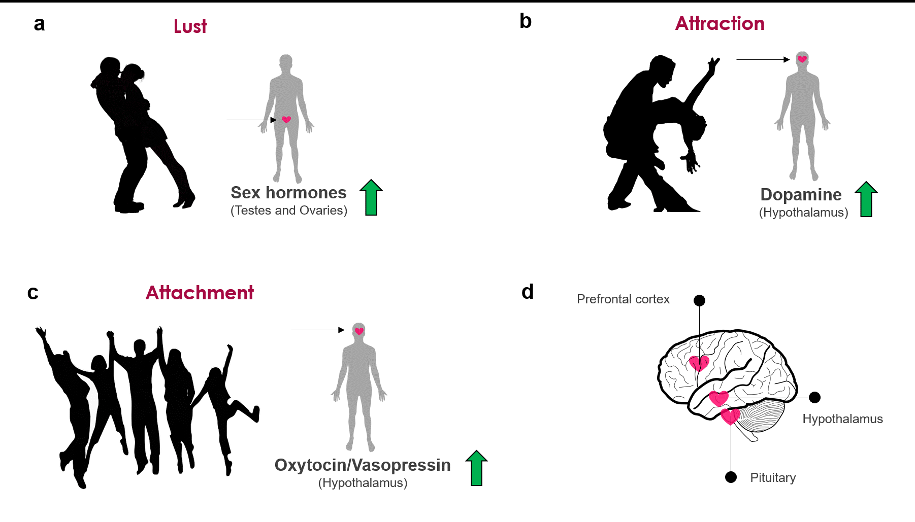

Slide 89
Kosfeld, M., Heinrichs, M., Zak, P. J., Fischbacher, U., & Fehr, E. (2005). Oxytocin increases trust in humans. Nature, 435, 673–676

Slide 90
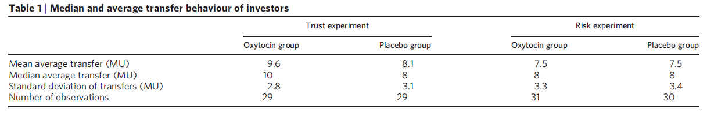
Kosfeld, M., Heinrichs, M., Zak, P. J., Fischbacher, U., & Fehr, E. (2005). Oxytocin increases trust in humans. Nature, 435, 673–676

Slide 91


Slide 92
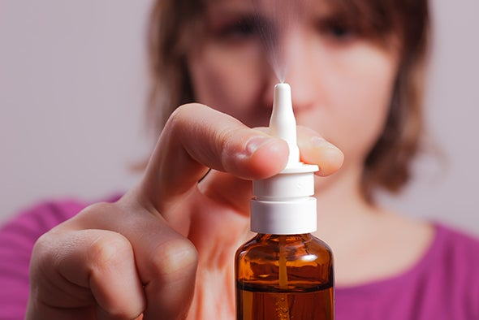
Riem, M., Kunst, L., Steenbakkers, F., Kir, M., Sluijtman, A., Karreman, A., & Bekker, M. H. J. (2019). Oxytocin reduces interpersonal distance: Examining moderating effects of childrearing experiences and interpersonal context in virtual reality. Psychoneuroendocrinology, 108, 102-109.
180 women
24 IU
20 minutes

Slide 96
محرومیت عشقی
Love Withdrawal

Slide 97
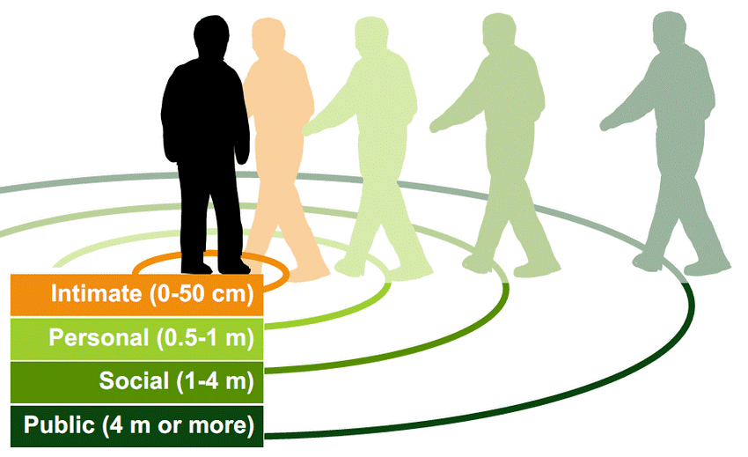
Yan X, Yong X, Huang W, Ma Y. Placebo treatment facilitates social trust and approach behavior. Proc Natl Acad Sci U S A. 2018;115(22):5732‐5737

Slide 101
Shamay-Tsoory SG, Fischer M, Dvash J, Harari H, Perach-Bloom N, Levkovitz Y. Intranasal administration of oxytocin increases envy and schadenfreude (gloating). Biol Psychiatry. 2009;66(9):864‐870.

Slide 105
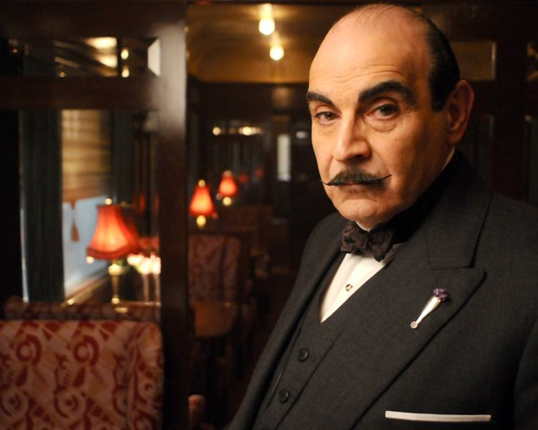
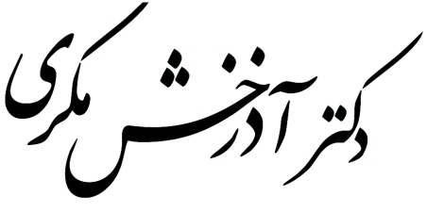
قتل در قطار سریع السیر شرق و مسئله نوروساینس

Slide 106


Slide 107
احساس خودی بودن
تقلید
اعتماد

Slide 108
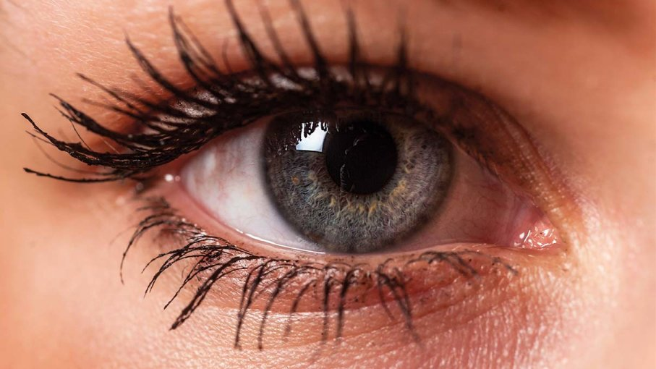
Kret, M. E., Fischer, A. H., & De Dreu, C. K. W. (2015). Pupil- mimicry correlates with trust in in- group partners with dilating pupils. Psychological Science, 26(9), 1401– 1410

Slide 113
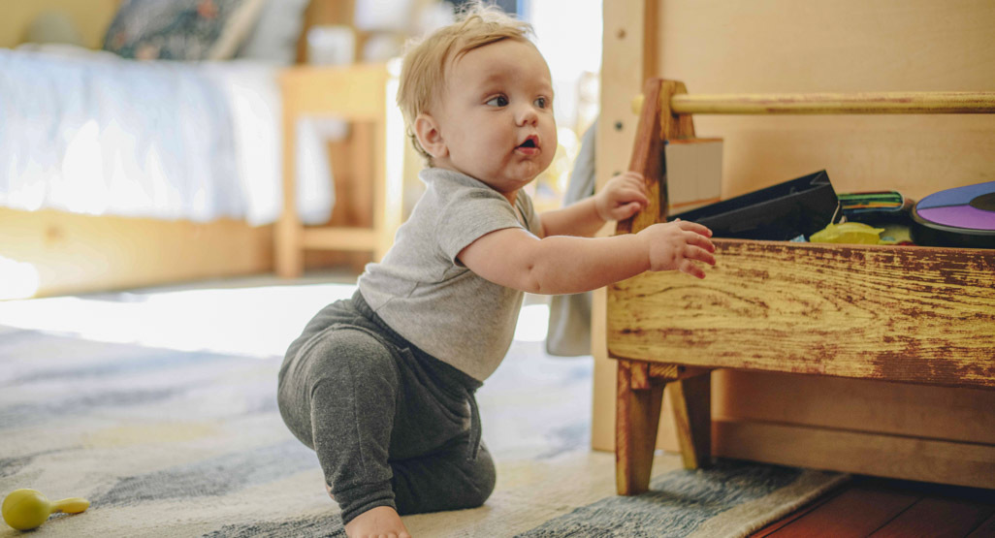
Buttelmann, D., Zmyj, N., Daum, M., & Carpenter, M. (2013). Selective imitation of ingroup
over out- group members in 14- month- old infants. Child Development, 84, 422– 428.

Slide 114
No difference in watching
~60% time of video

Slide 115
No difference in watching
~96% time of video

Slide 117
تقلید فشردن لامپ با سر
زبان مادری
زبان نا آشنا
46%
21%
اما روشن کردن لامپ یکسان بود

Slide 118
تفاوتی مشاهده نشد

Slide 119


Slide 120
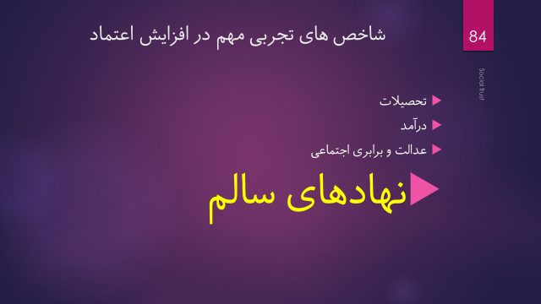
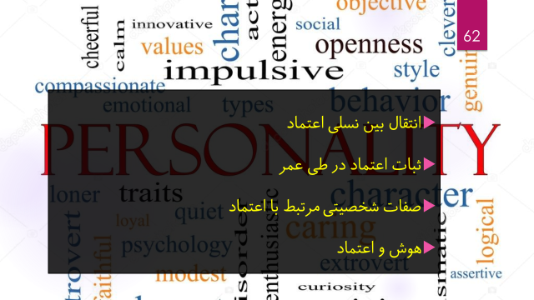

Slide 122
Generalized trust is more a matter of culture than genetics
Trust is deeply rooted in social interaction experiences, networks, and media
People have too little trust in other people in general
It is adaptive to regulate a “healthy dose” of generalized trust

Slide 123
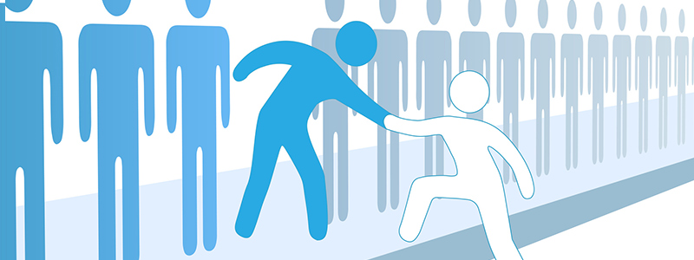

Slide 124
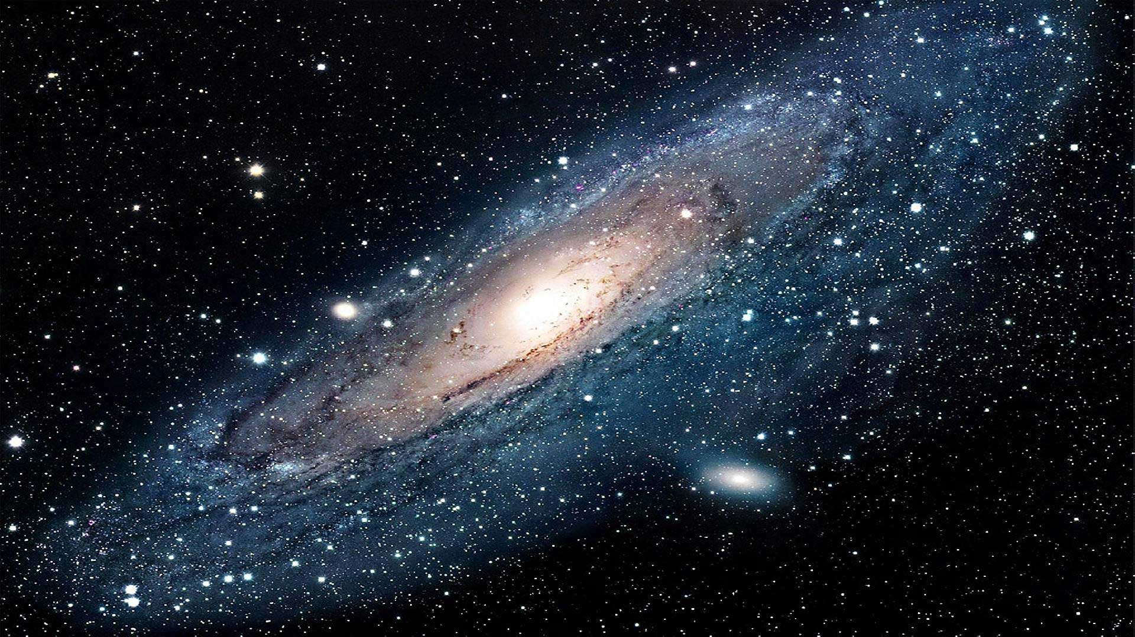
Telegram.me/DrAzarakhshMokri
Insta: AzarakhshMokri
پایان

